Slide 1

1. SBT
Hochschulsport Universität Rostock
Miniteam-Badminton-Turnier
von Nico Greger

Slide 2
Turnierregeln und -informationen
Allgemeines:
Einteilung in die Klassen I, II und III erfolgt nach eigener Einschätzung unter Mitsprache des Organisationsteams
Jede Klasse spielt für sich
Das jeweilige Turniersystem für jede Klasse ist abhängig von der Anzahl der teilnehmenden Mannschaften
Gruppenzugehörigkeit wird ausgelost mit der Zufallsfunktion der Software TurPlaner4
Auswertung erfolgt ebenfalls mit dieser, zur besseren Visualisierung werden Flipcharts benutzt
Ein Spiel zwischen Team A und Team B:
Beide Teams legen fest, wer als Spieler 1 und wer als Spieler 2 antritt
Das erste Einzel beginnt nun zwischen beiden Spielern 1
Erreicht einer von beiden 15Punkte, wird das erste Einzel beendet, auch beim Stande von 15:14
Die beiden Spieler 2 der Teams setzen nun die Begegnung mit ihrem Einzel fort, dabei wird der Punktestand des ersten Einzels übernommen
Die erste Angabe des zweiten Einzels erfolgt von der Mannschaft, die führt und folglich aus dem linken Aufschlagsfeld.
Erreicht einer der beiden Spieler 2 30Punkte, wird dieses Einzel beendet, auch beim Stande von 30:29
Mit diesem Punktestand wird das abschließende Doppel fortgeführt, bis einer von beiden Mannschaften 51Punkte erreicht
Beim Stande von 50:50 wird so lange fortgesetzt, bis ein Team zwei Punkte Vorsprung hat, maximal bis 61Punkte
Vorläufige Turniersysteme:
Klasse I mit fünf Teilnehmern – Jeder-gegen-Jeden
Klasse II mit acht Teilnehmern – Vorrunde mit anschließender K.o-Runde (Halbfinale beginnend)
Klasse III mit zwölf Teilnehmern – Vorrunde mit anschließender K.o-Phase (Viertelfinale beginnend)

Slide 3
Teilnehmerliste
Klasse I:
Matthias & Matthias
Dan & Tobi
Hung & Tien
Christian & Mathias
Joule & Lukas
Klasse II:
Nico & Steffen
Nico & Thilo
Christian & Nancy
Martin & Matthias
Alexander & Anke
Honglian & Pratap
Christian & Tobias
Li & Sui
Klasse III:
Corinna & Johanna
Frieda & Jana
Ralf & Sonja
Conny & Mareen
Anika & Dani
Marcel & Marcus
Ralf & Robert
Mathias & Philipp
Max & Stefan
Katja & Stefan
Marcus & Max
Ann-Christin & Christoph

Slide 4
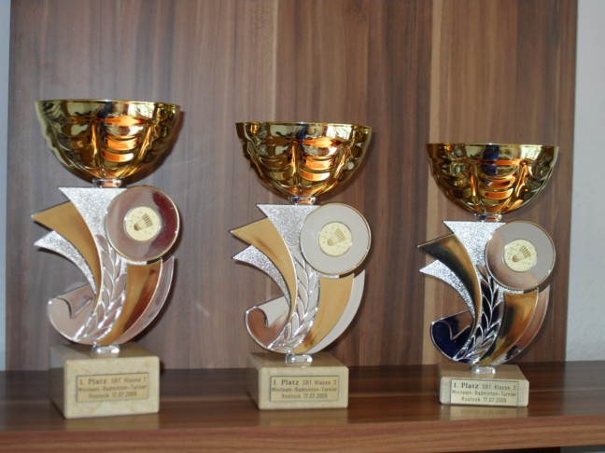
Das begehrte Ziel

Slide 5
Felderbelegung
Feld 1
Feld 4
Feld 7
Feld 2
Feld 5
Feld 8
Feld 3
Feld 6
Feld 9
Eingang
Legende:
Klasse I
Klasse II
Klasse III

Slide 6
Felderbelegung und Zeitplanung
Feld 1
Feld 4
Feld 7
A1 / B2 / B3
A6 / 5HF1 / P05
1 / 3 / 5
7 / 9 / P07(III)
A1 / A2 / A3
VF1 / 9HF1 / P11
Feld 2
Feld 5
Feld 8
A2 / A3 / B4
B5 / HF1 / P03
2 / 4 / 6
8 / HF2(II) / 10
B1 / B2 / B3
VF2 / 5HF1 / HF1
Feld 3
Feld 6
Feld 9
B1 / A4 / A5
B6 / 5HF2 / P07
D1 / D2 / D3
VF4 / 5HF2 / HF2
C1 / C2 / C3
VF3 / 9HF2 / P09
Eingang
Legende:
Klasse I
Ax, Bx, Cx = x. Spiel der Gruppe A, B, C
Klasse II
VFx, HFx = x. Viertelfinale, x. Halbfinale
5HFx, 9HFx = x. Halbfinale um Platz 5, Platz 9
Klasse III
Px = Spiel um Platz x

Slide 7
Jeder
gegen
Jeden
Klasse I:
Team 1
Team 2
Team 3
Team 4
Team 5
01: Team 1 – Team 2 __ : __
x
 | x
 |  | x
 |  |  | x
 |  |  |  | x
Team 1
02: Team 3 – Team 4 __ : __
03: Team 1 – Team 5 __ : __
Team 2
04: Team 2 – Team 3 __ : __
05: Team 4 – Team 5 __ : __
Team 3
06: Team 1 – Team 3 __ : __
07: Team 2 – Team 4 __ : __
Team 4
08: Team 3 – Team 5 __ : __
Team 5
09: Team 1 – Team 4 __ : __
10: Team 2 – Team 5 __ : __

Slide 8
Jeder
gegen
Jeden
Klasse I:
Dan & Tobi
Matthias & Matthias
Hung & Tien
Joule & Lukas
Christian & Matthias
x | 33:51 | 47:51 | 51:43 | 43:51
51:33 | x | 44:51 | 51:37 | 53:55
51:47 | 51:44 | x | 51:35 | 42:51
43:51 | 37:51 | 35:51 | x | 26:51
51:43 | 55:53 | 51:42 | 51:26 | x
Classement final:
Christian & Matthias
Hung & Tien
Matthias & Matthias
Dan & Tobi
Joule & Lukas
4:0
3:1
2:2
1:3
0:4
208:164
195:177
199:176
174:196
141:204
Dan & Tobi
Matthias & Matthias
Hung & Tien
Joule & Lukas
Christian & Matthias

Slide 9
Gruppe A
Gruppe B
Klasse II
Team 1
Team 5
Team 2
Team 6
Team 3
Team 7
Team 4
Team 8
A1: Team 1 – Team 2 __ : __
B1: Team 5 – Team 6 __ : __
V o r r u n d e
A2: Team 3 – Team 4 __ : __
B2: Team 7 – Team 8 __ : __
A3: Team 1 – Team 3 __ : __
B3: Team 5 – Team 7 __ : __
A4: Team 2 – Team 4 __ : __
B4: Team 6 – Team 8 __ : __
A5: Team 1 – Team 4 __ : __
A5: Team 5 – Team 8 __ : __
A6: Team 2 – Team 3 __ : __
A6: Team 6 – Team 7 __ : __

Slide 10
Gruppe A
Gruppe B
Klasse II
Honglian & Pratap
Alexander & Anke
Martin & Matthias
Nico & Thilo
Li & Sui
Christian & Tobias
Nico & Steffen
Christian & Nancy
Honglian&Pratap – Martin&Matthias
20:51
Alexander&Anke – Nico&Thilo
47:51
Li&Sui – Nico&Steffen
34:51
Christian&Tobias – Christian&Nancy
51:48
Honglian&Pratap – Li&Sui
32:51
Alexander&Anke – Christian&Tobias
51:38
V o r r u n d e
Martin&Matthias – Nico&Steffen
47:51
Nico&Thilo – Christian&Nancy
51:45
Honglian&Pratap – Nico&Steffen
25:51
Alexander&Anke – Christian&Nancy
51:37
Martin&Matthias – Li&Sui
51:31
Nico&Thilo – Christian&Tobias
52:50
Tabelle
Tabelle
Nico & Steffen
Martin & Matthias
Li & Sui
Honglian & Pratap
3:0 153:106
2:1 149:102
1:2 116:134
0:3 77:153
Nico & Thilo
Alexander & Anke
Christian & Tobias
Christian & Nancy
3:0 154:142
2:1 149:126
1:2 139:151
0:3 130:153

Slide 11
Halbfinale
Finalspiele
Klasse II
Erster A
HF1
Sieger HF1
Zweiter B
Sieger FIN
1. Platz
Erster B
HF2
Sieger HF2
Zweiter A
Verlierer HF2
Sieger P03
3. Platz
Verlierer HF1
Dritter A
5HF1
Sieger 5HF1
Vierter B
Sieger P05
5. Platz
Dritter B
5HF2
Sieger 5HF2
Vierter A
Verlierer 5HF2
Sieger P07
7. Platz
Verlierer 5HF1

Slide 12
Halbfinale
Finalspiele
Klasse II
Nico & Steffen 51
HF1
Nico & Steffen 51
Alexander & Anke 43
Nico & Steffen
1. Platz
Nico & Thilo 37
HF2
Martin & Matthias 40
Martin & Matthias 51
Alexander & Anke 51
Alexander & Anke
3. Platz
Nico & Thilo 41
Li & Sui 51
5HF1
Li & Sui 51
Christian & Nancy 47
Li & Sui
5. Platz
Christian & Tobias 51
5HF2
Christian & Tobias 49
Honglian & Pratap 34
Honglian & Pratap 45
Christian & Nancy
7. Platz
Christian & Nancy 51

Slide 13
Gruppe A
Gruppe B
Klasse III
Team 1
Team 4
Team 2
Team 5
Team 3
Team 6
A1: Team 1 – Team 2 __ : __
B1: Team 4 – Team 5 __ : __
A2: Team 1 – Team 3 __ : __
B2: Team 4 – Team 6 __ : __
A3: Team 2 – Team 3 __ : __
B3: Team 5 – Team 6 __ : __
V o r r u n d e
Gruppe C
Gruppe D
Team 7
Team 10
Team 8
Team 11
Team 9
Team 12
C1: Team 7 – Team 8 __ : __
D1: Team 10 – Team 11 __ : __
C2: Team 7 – Team 9 __ : __
B2: Team 10 – Team 12 __ : __
C3: Team 8 – Team 9 __ : __
B3: Team 11 – Team 12 __ : __

Slide 14
Gruppe A
Gruppe B
Klasse III
Frieda & Jana
Conny & Mareen
Corinna & Johanna
Ann-Christin & Christoph
Max & Stefan
Anika & Dani
Frieda&Jana – Corinna&Johanna
45:51
Conny&Mareen – Ann-Christin&Christoph
40:51
Frieda&Jana – Max&Stefan
51:30
Conny&Mareen – Anika&Dani
47:51
Corinna&Johanna – Max&Stefan
51:34
Ann-Christin&Christoph – Anika&Dani
50:52
V o r r u n d e
Gruppe C
Gruppe D
Marcus & Max
Ralf & Robert
Marcel & Marcus
Katja & Stefan
Mathias & Philipp
Ralf & Sonja
Marcus&Max – Marcel&Marcus
51:32
Ralf&Robert – Katja&Stefan
34:51
Marcus&Max – Mathias&Philipp
51:38
Ralf&Robert – Ralf&Sonja
36:51
Marcel&Marcus – Mathias&Philipp
19:51
Katja&Stefan – Ralf&Sonja
42:51

Slide 15
Viertelfinale
Halbfinale
Finalspiele
Erster A
Klasse III
Verl. VF1
Sieger VF1
Zweiter B
Sieger 5HF1
Sieger HF1
5. Platz
Erster C
Verl. VF2
Sieger VF2
1. Platz
Zweiter D
Sieger P05
Sieger FIN
Erster B
Verl. VF3
Sieger VF3
Zweiter A
Sieger 5HF2
Sieger HF2
Erster D
Verl. VF4
Sieger VF4
7. Platz
Zweiter C
3. Platz
Verl. 5HF1
Verl. HF1
Sieger P07
Sieger P03
Verl. 5HF2
Verl. HF2
Dritter A
11. Platz
Verl. 9HF1
Sieger 9HF1
9. Platz
Dritter B
Sieger P11
Sieger P09
Dritter C
Verl. 9HF2
Sieger 9HF2
Dritter D

Slide 16
Viertelfinale
Halbfinale
Finalspiele
Corinna &
Johanna 51
Klasse III
Ann-Christin &
Christoph 51
Corinna &
Johanna 38
Ann-Christin &
Christoph 47
Ann-Christin &
Christoph
Marcus &
Max 51
5. Platz
Marcus &
Max 51
Katja &
Stefan 34
Marcus &
Max 51
1. Platz
Katja &
Stefan 25
Anika &
Dani
Marcus &
Max
Anika &
Dani 34
Anika &
Dani 51
Frieda &
Jana 45
Frieda &
Jana 51
Anika &
Dani
Mathias &
Philipp 40
Ralf &
Sonja 37
Ralf &
Sonja 47
Mathias &
Philipp 51
7. Platz
Mathias &
Philipp 51
3. Platz
Katja &
Stefan 47
Corinna &
Johanna 51
Ralf &
Sonja
Corinna &
Johanna
Ralf &
Sonja 51
Frieda &
Jana 47
Max &
Stefan 51
11. Platz
Conny &
Mareen 44
Max &
Stefan 51
9. Platz
Conny &
Mareen 46
Marcel &
Marcus
Max &
Stefan
Marcel &
Marcus 45
Marcel &
Marcus 51
Ralf &
Robert 43
Ralf &
Robert 51

Slide 17
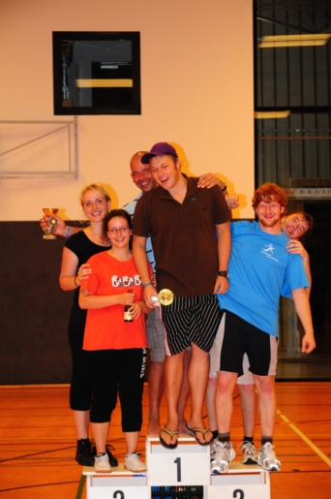
Die Erstplatzierten der Klasse III
Nach mehr als vier Stunden Spielzeit standen die Podestplätze aller drei Klassen fest. Auch wenn das Siegertreppchen kaum Platz für alle Teilnehmer ließ, war die Freude groß...
Max Schattschneider
Marcus Gottschalk
Mathias Kleinhans
Philipp Piater
Corinna Mayer
Johanna Schröder
1.
3.
2.

Slide 18
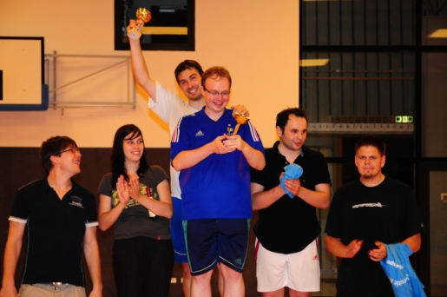
Die Erstplatzierten der Klasse II
Steffen Kuhl
Nico Greger
Martin Hecht
Matthias Knaupp
Alexander Soltow
Anke Krebs
1.
3.
2.

Slide 19
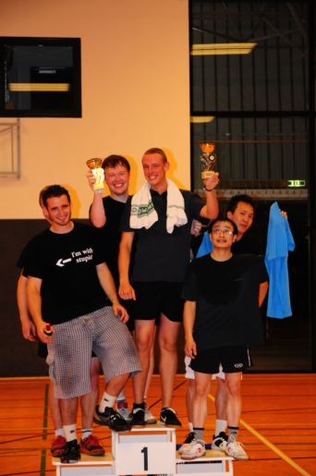
Die Erstplatzierten der Klasse I
... Während sich die Drittplatzierten über eine kleine Flasche Sekt freuen konnten, probierten die Zweiten ihre neu gewonnenen T-Shirts vom Hochschulsport sofort an, und die Sieger durften den begehrten Pokal mit nach Hause nehmen!
Matthias Balzke
Christian Lunow
Tien Joe
Hung Nguyen
Matthias Heyder
Matthias Schlamp
1.
3.
2.

